Slide 1
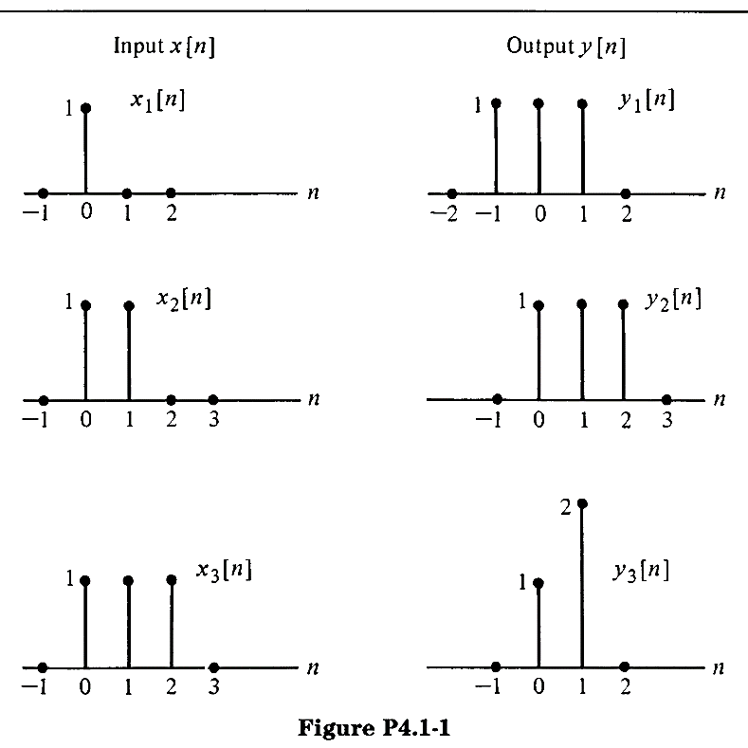
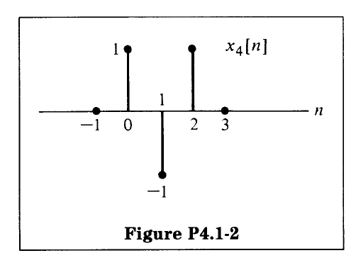
线性离散系统对给定的不同x[n]有如下相应的
输出y[n]。
（1）判断系统是否是时不变的。
（2）求输入为x₄[n]是的输出y₄[n]。

Slide 2

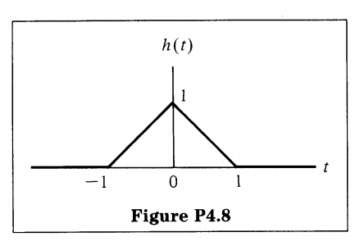
已知x(t)的表达式和h(t)图形，求T=3/2 时
的图形

Slide 3
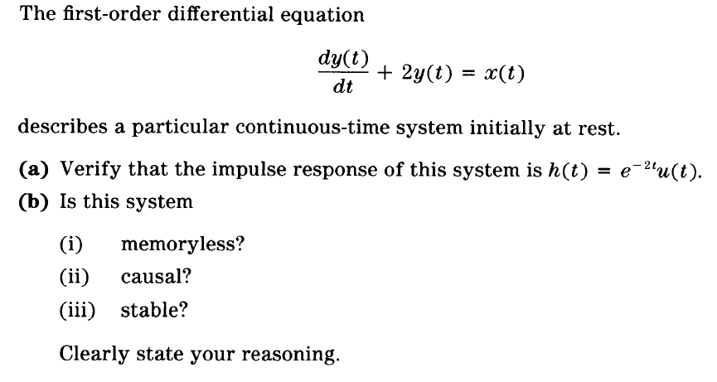

Slide 4
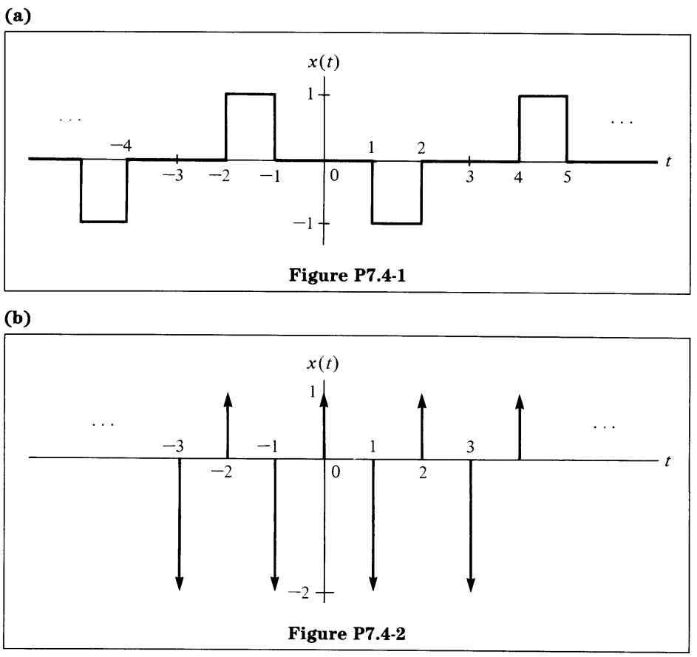
求下列信号的傅里叶级数。

Slide 5
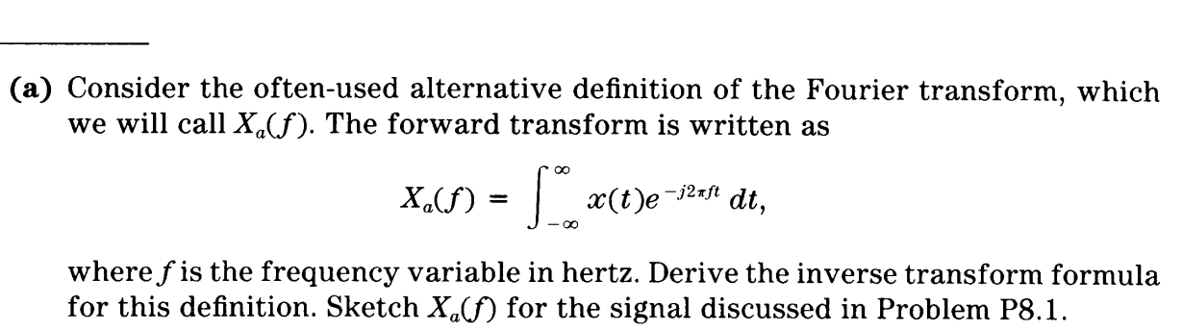

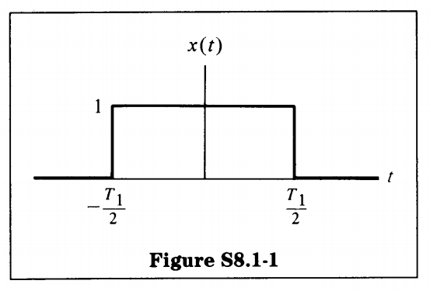
并求下图x(t)的以频率为变量的Xa(f)。

Slide 6
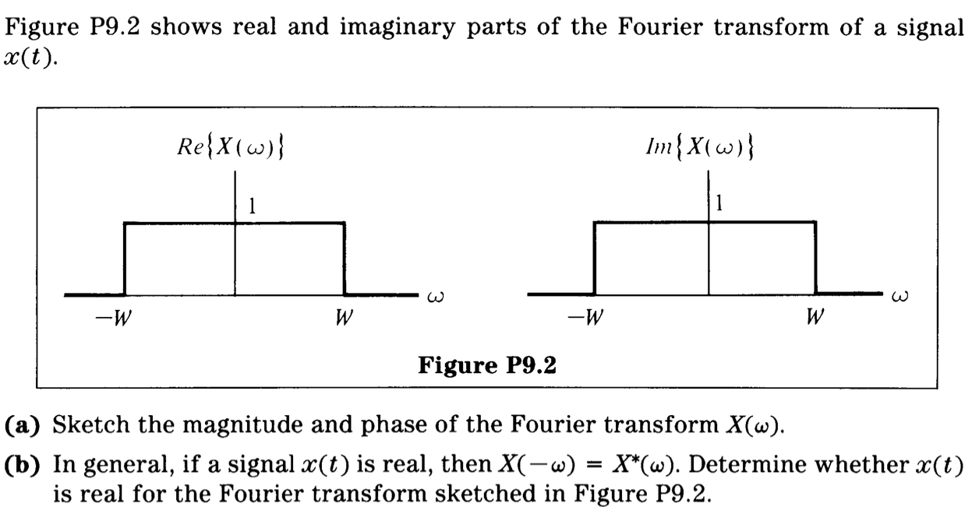

Slide 7

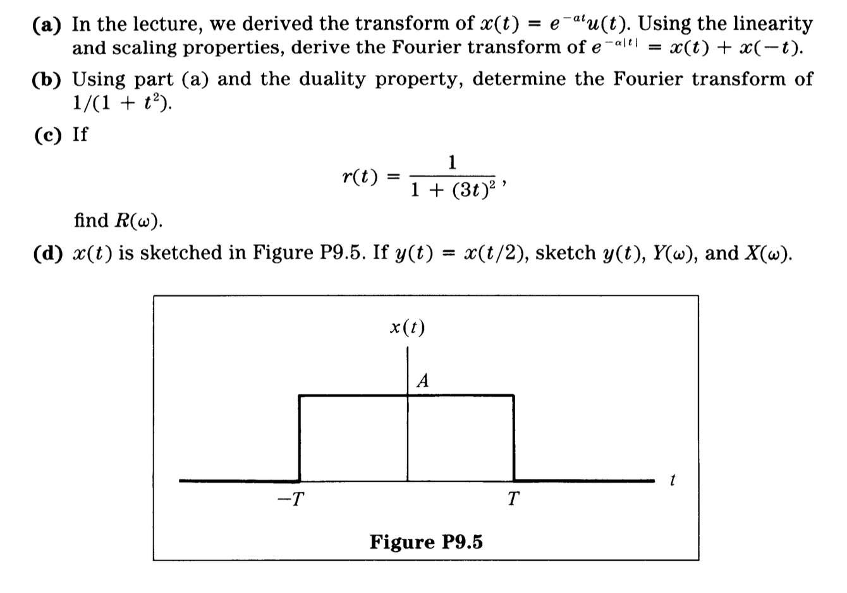

Slide 8

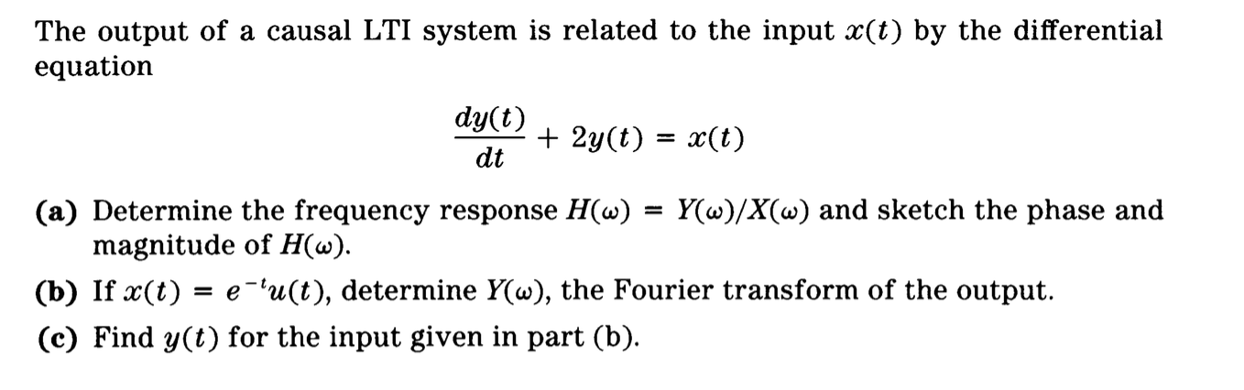

Slide 9

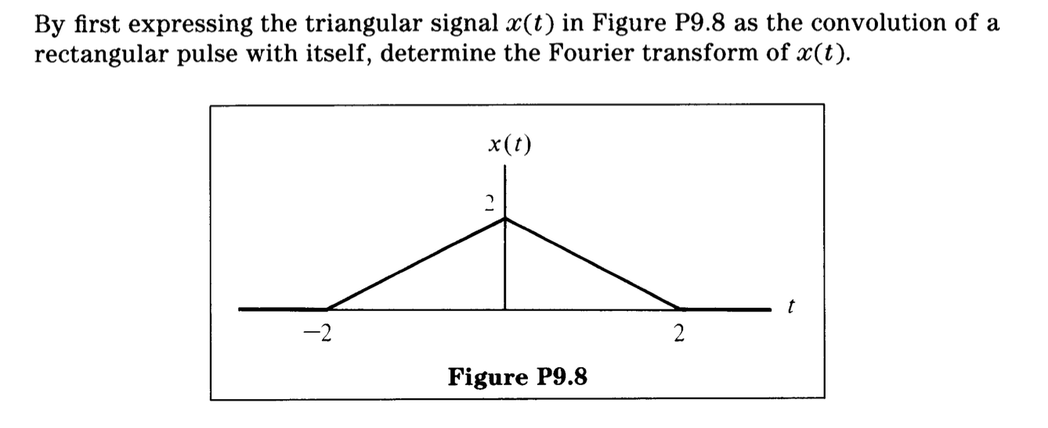

Slide 10

